Slide 1
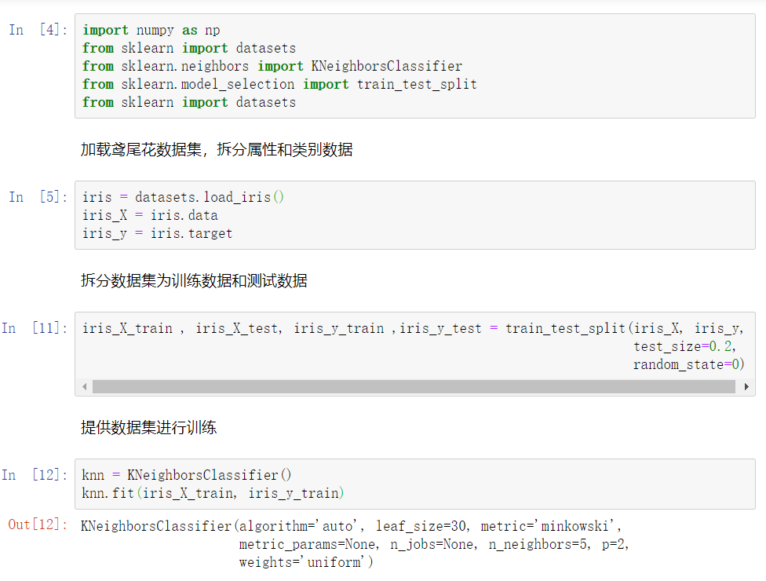
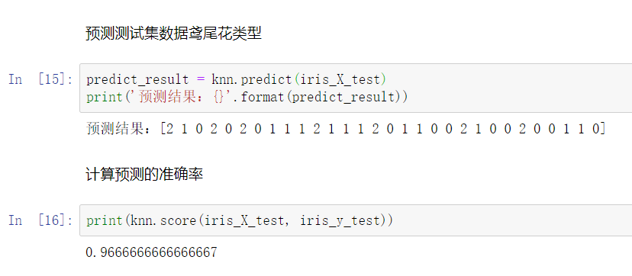
示例1：简单例子了解knn（鸢尾花数据集）

Slide 2
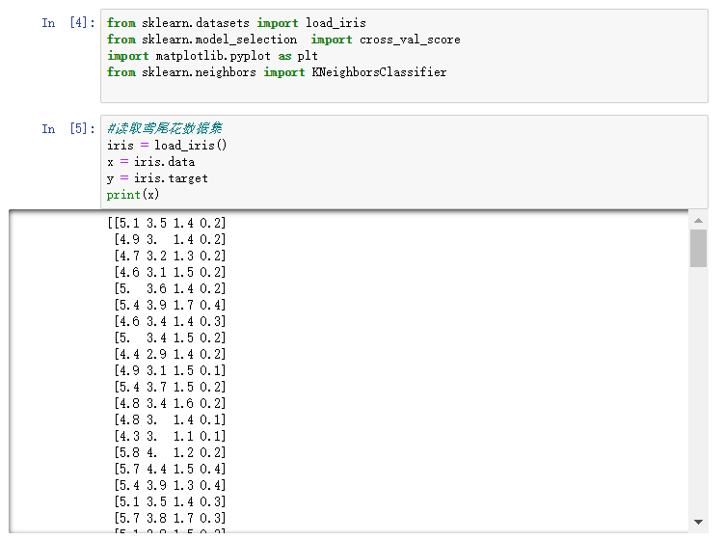
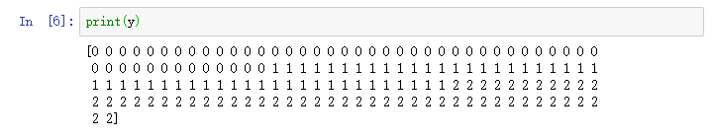
示例2：增加k值选取和决策边界的可视化（鸢尾花数据集）

Slide 3
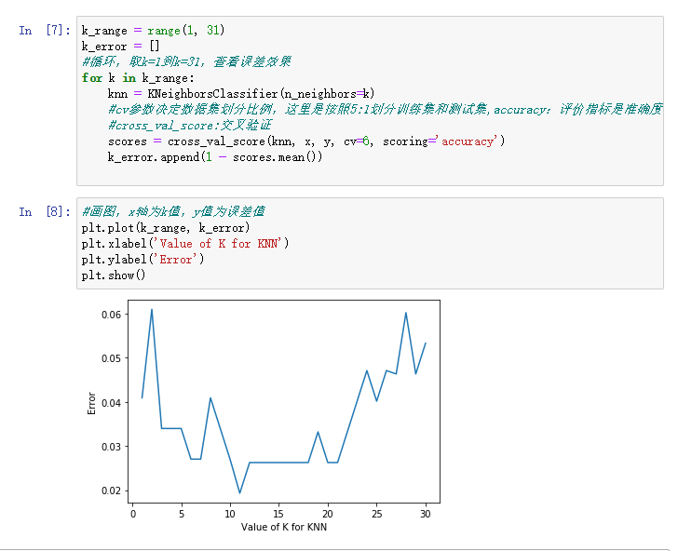
选取合适K值
由图，K=11时误差最小。在实际问题中，如果数据集比较大，为了减少训练时间，K的取值范围可以缩小。

Slide 4
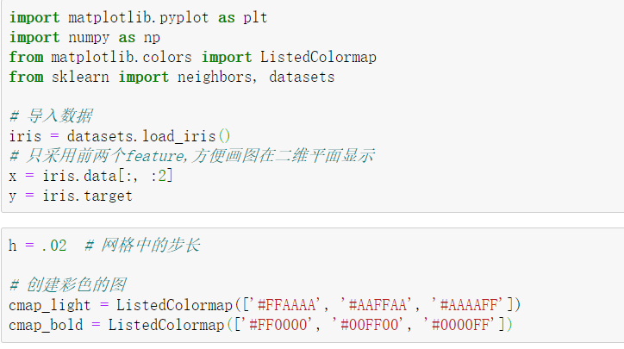
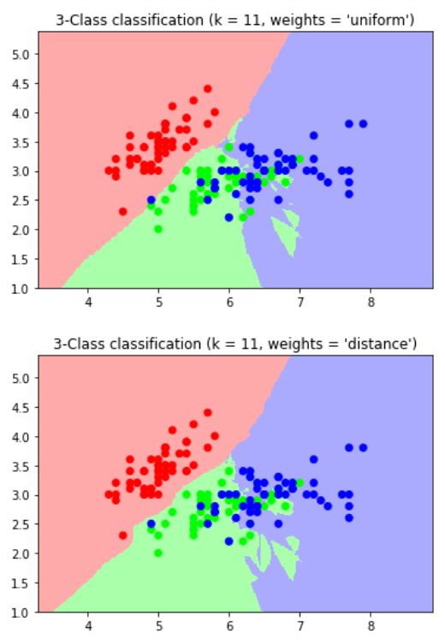
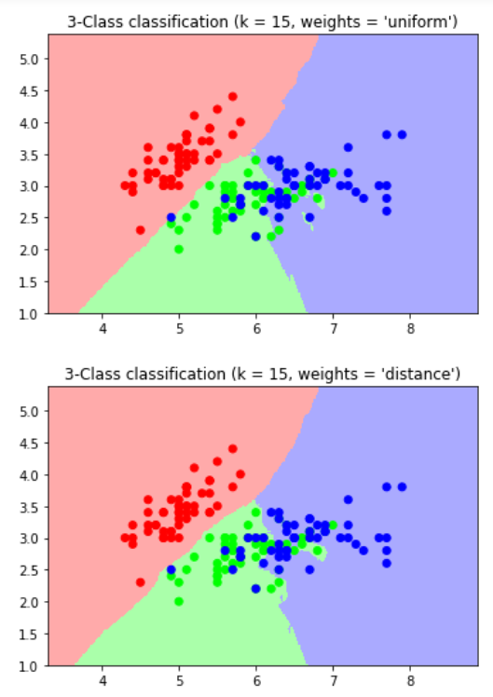
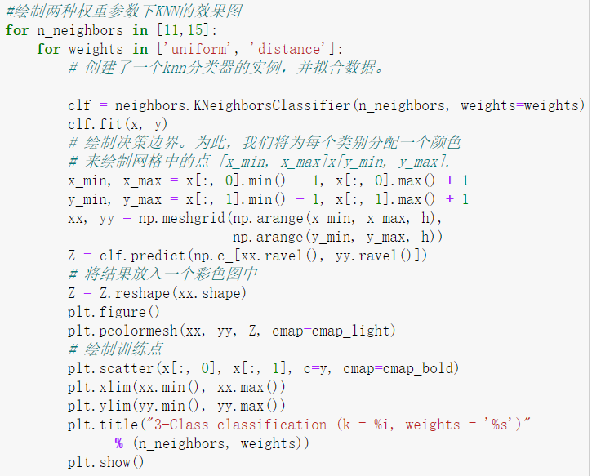
KNN分类决策边界可视化呈现
（对比不同权重和K值下的决策边界）

Slide 5
练习
通过一杯酒的颜色深度和酒精浓度值来判断酒的品种
要求：尝试使用sklearn方法来得出结论。
X_raw 的两列值分别是颜色深度和酒精浓度值，y_raw 中的 0 表示黑皮诺，1 表示赤霞珠。
训练数据
X_raw = [[14.23, 5.64], [13.2 , 4.38], [13.16, 5.68], [14.37, 4.80 ], [13.24, 4.32], [12.07, 2.76], [12.43, 3.94], [11.79, 3. ], [12.37, 2.12], [12.04, 2.6 ]] y_raw = [0, 0, 0, 0, 0, 1, 1, 1, 1, 1]
测试数据：
新的一杯酒的信息：颜色深度为12.8，酒精浓度值为4.1。
课后思考：尝试使用纯python方法来解题
纯python代码提示：
Step1：计算所有带标签数据和新数据之间的距离
Step2：对距离进行升序排列
Step3：取前K个相似度最大的数据
Step4：确定前K个点所在类别的出现频率。
Step5：返回前K个点中出现频率最高的类别作为测试数据的预测分类。

